Slide 1
横向科研项目
合同审核
与制作
合同
备案
横向项目结题

Slide 2
合同审核与制作

Slide 3
一、合同信息填写
OA系统进入综合事务——公共模板——党政办公室——合同审批（2024版）”，点击进入
OA系统直接搜索“合同审批（2024版）”，点击进入

Slide 4
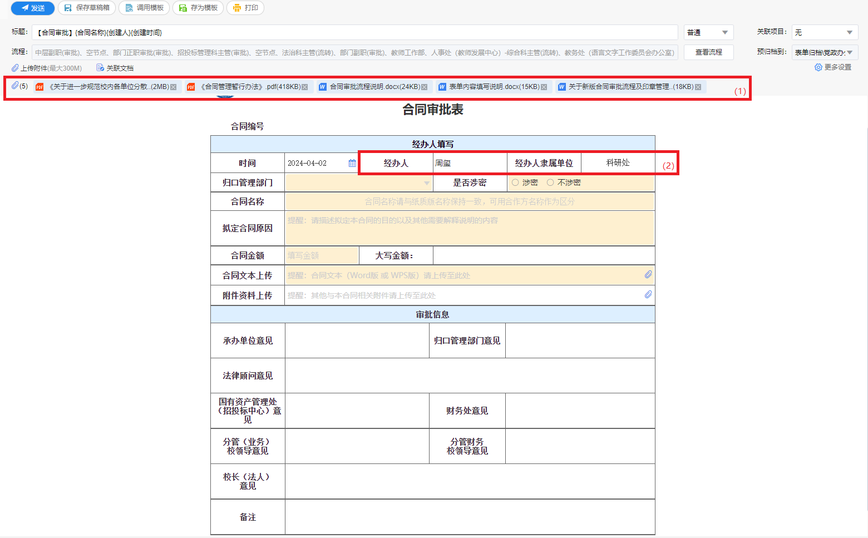
（1）相关的参考文件
（2）自动生成项

Slide 5
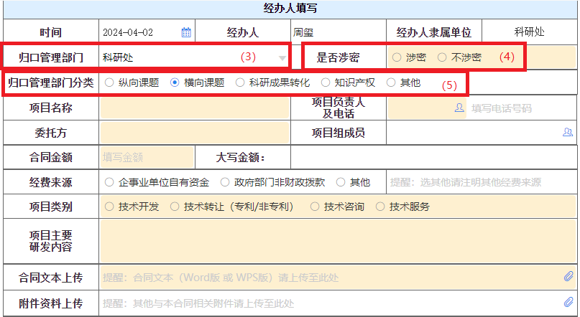
（3）归口管理部门选“科研处”
（4）如为涉密合同，联系科研处52104851
（5）勾选“横向课题”

Slide 6
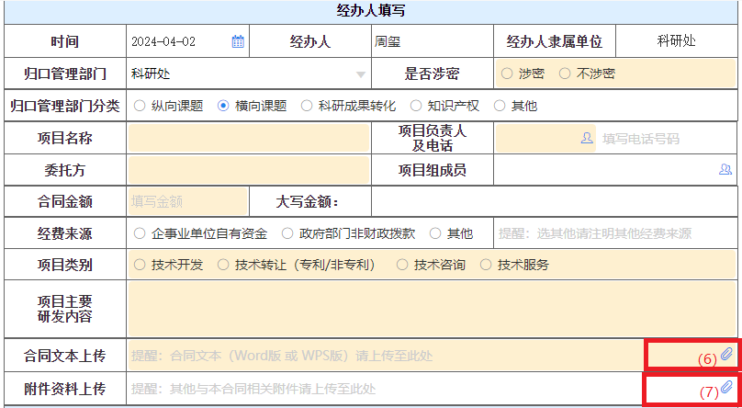
（6）点图标，上传合同word版（如合同无丙方，需在此处提交横向科研项目补充合同）
（7）点图标，上传有关附件（合同和补充合同以外的相关材料）

Slide 7
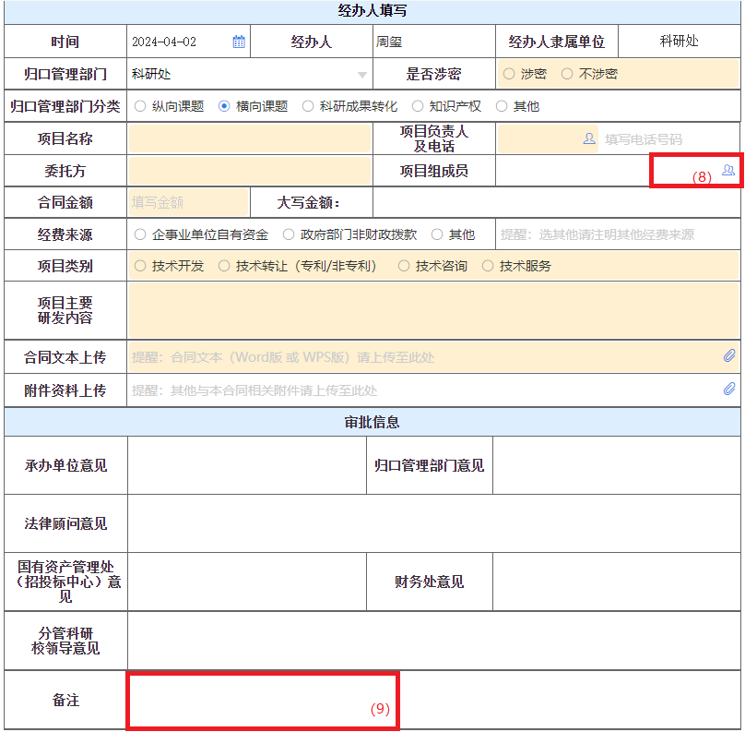
（8）校内项目组成员在此处勾选
（9）校外项目组成员在此处填写

Slide 8
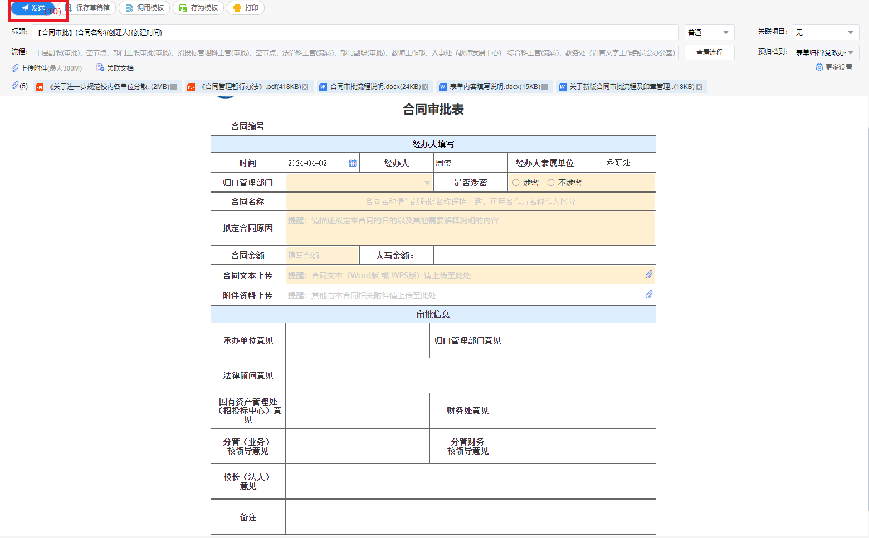
（10）点击左上角的“发送”按钮

Slide 9
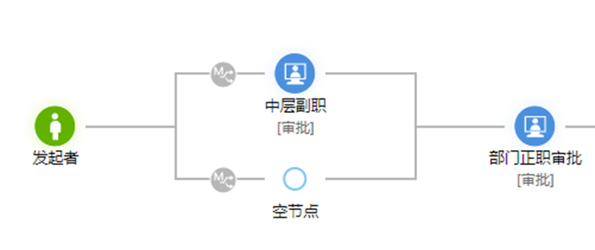
二、合同流转
发送后，在此处有“中层副职”和“空节点”两个选项，是否选择“中层副职”审核，各学院可依据各自横向科研工作的安排而定

Slide 10
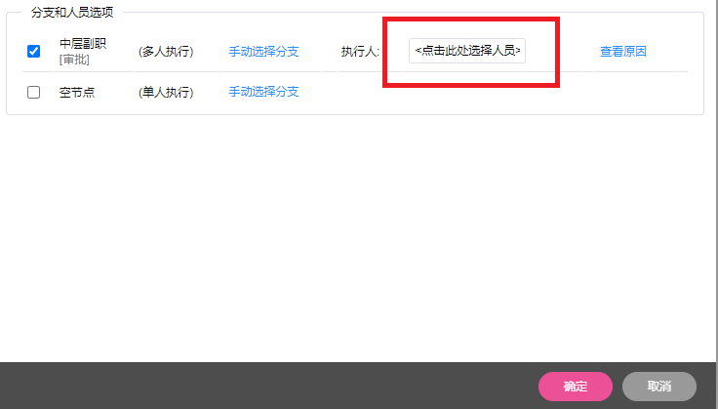
需“中层副职”审核的，选择点击红框处选择对应的执行人，点击“确定”

Slide 11

选定后依据流程进行审核，发起者关注“处理人意见区”的留言。

Slide 12
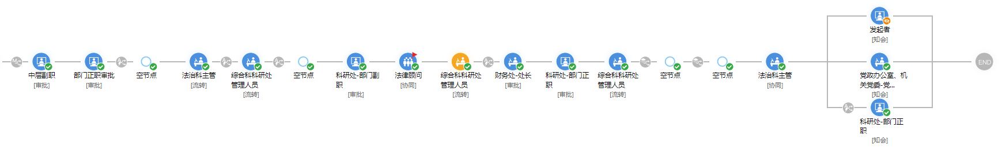

审核过程中，法律顾问、财务处、科研处和校领导的审批意见会显示在表单及附言中，如需修改，审批人会直接回退给老师，请老师按反馈意见修改后提交（无需重走流程）。
法治科主管、科研处综合科管理人员在流转中会查阅每一项修改意见已被执行，方可进入下一节点审核，如遇到未被执行的意见，流转人员会直接回退给老师，请老师按反馈意见修改后提交（无需重走流程）。

Slide 13
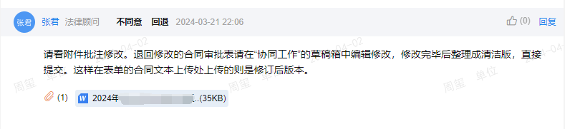
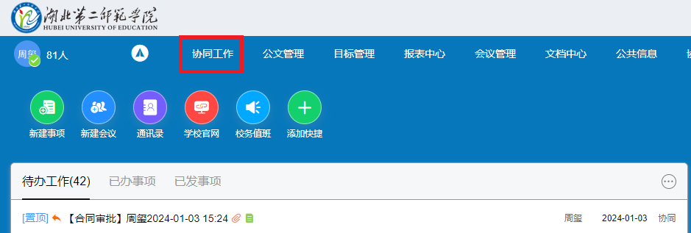
修改合同操作如下：
（1）意见区找到有关反馈意见
（2）OA页面进入“协同工作”-“草稿箱”

Slide 14
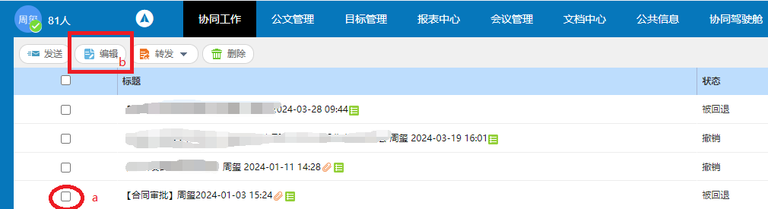
（3）草稿箱找到回退的合同，勾选（a)，点编辑(b)

Slide 15
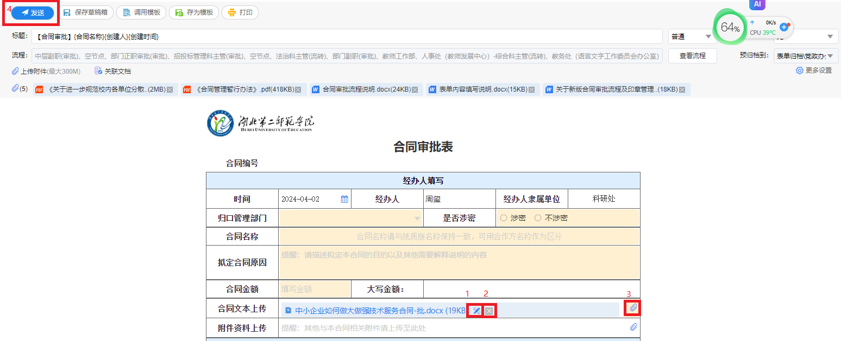
（4）在“合同文本上传”处修改
方法一：点1处的笔，直接在原文件修改
方法二：点2处删除原文件，在3处重新上传修改后的文件
完成修改后，点击左上角4，“发送”即可

Slide 16
三、合同制作
审核流程结束，系统自动生产编号，合同的打印、盖章（含骑缝章）由科研处统一安排。
合同制作完毕，通知发布在横向项目工作1、2群。老师们在10个工作日内领取。

Slide 17
四、合同领取
（1）地点：科研处244
（2）手续：签“科研诚信承诺书”、领取合同、登记。

Slide 18
合同备案

Slide 19
一、领取合同后，履行甲方签字、盖章（含骑缝章）和丙方签字流程。
二、将2份合同原件（如有横向科研项目补充合同的，也需要2份原件）交科研处244备案、登记（注：未备案，会影响后续请款）。

Slide 20
横向项目结题

Slide 21
一、结题报告需甲方验收（注明结题时间、签字、盖章）和学院（部门）签字、盖章。
二、结题报告一式两份，结题报告2份原件和汇总表1份交科研处244备案、登记，自备复印件供报账使用。
三、汇总表电子版发送至科研处邮箱hue_kyc@163.com。

Slide 22
有关说明和常见问题

Slide 23
一、合同领取、备案、结题办理时间：
每周三、五 上午 8：30- 11：30
每周一、四 下午 14：30-16：30

Slide 24
二、合同模板下载：
横向合同（2024版）、横向科研项目补充合同（2024版）、横向科研项目结题（验收）报告表（2024版）的模板可在科研处网站的“下载专区”和横向项目工作1、2群的“群文件”中获取

Slide 25
三、注意事项：
（1）合同内容、项目组成员需提前规划好。审核结束，合同审批表和合同均无法修改。
（2）提交的合同，请仔细检查金额、符号、标点、页码、合同版式、合同内容前后的一致性、审批表与合同内容的一致性等，审核结束，合同Word版会自动生成PDF，无法修改。
（3）需要提前和甲方确定合同条款的（如需要走招标流程、与政府/高校/军工企业等合作的），可以提前联系科研处，让律师提前对合同条款进行指导，避免合同审核无法通过。
（4）技术开发类合同，可以在律师审核通过后（编号未生成前），联系科研处，并将合同word版发送给办理技术开发认定的机构（中部之光）同步审核。

Slide 26
（5）原有的合同审批表取消，由OA中的审批表替代，无需盖章。报账时，在OA中自行打印。
（6）开票、请款的有关事务在财务完成。开票时，需老师提交合同（复印件）1份。第三次请款需提交结题报告（复印件）1份。
请款类别 | 请款额度
第一次 | 50%
第二次 | 40%-（管理费+各项税费）
第三次 | 10%

Slide 27
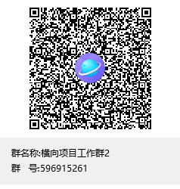
横向科研项目群（1群已满） （2群可加）

Slide 28
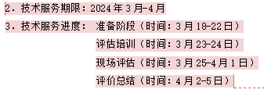
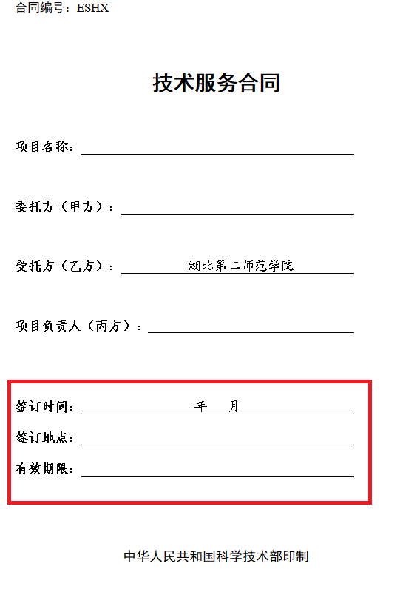
四、常见问题
时间问题：
（1）封面签订时间写到年、月即可，如遇月底不能确定审核通过时间的，可留空白；
（2）签订地点：“湖北武汉”或’湖北第二师范学院”均可;
（3）有效期限：为与“本合同经三方签字盖章后生效”的合同条款保持一致，可采用“半年”、“一年”“2024年4月-2025年3月”等方式，切忌倒签合同。
（4）合同正文中有明确时间进度的，请与签订时间、有效期限保持一致。

Slide 29
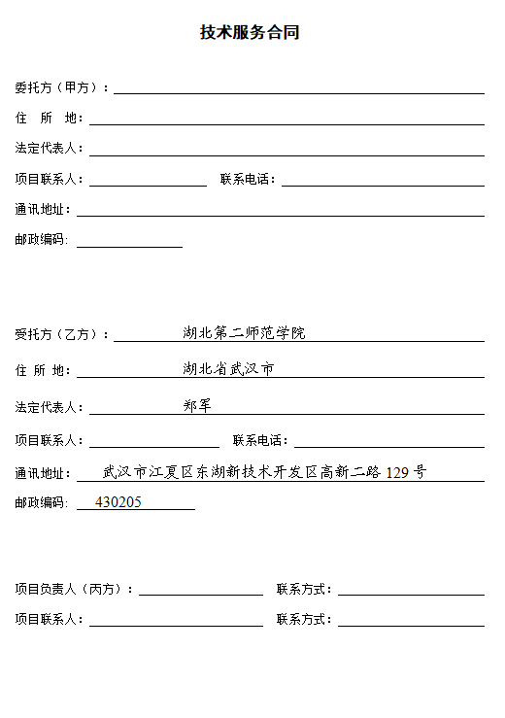
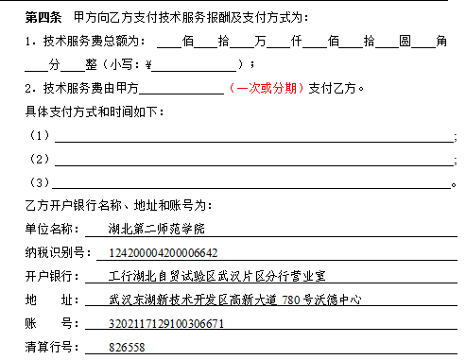
信息问题：
2024版本已标注了的校方信息和银行信息。

Slide 30
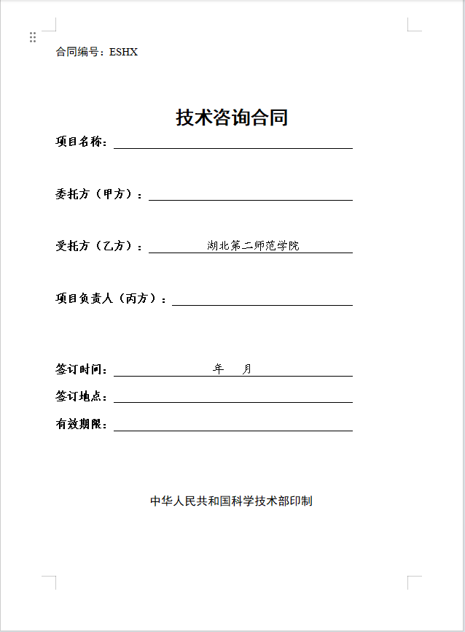
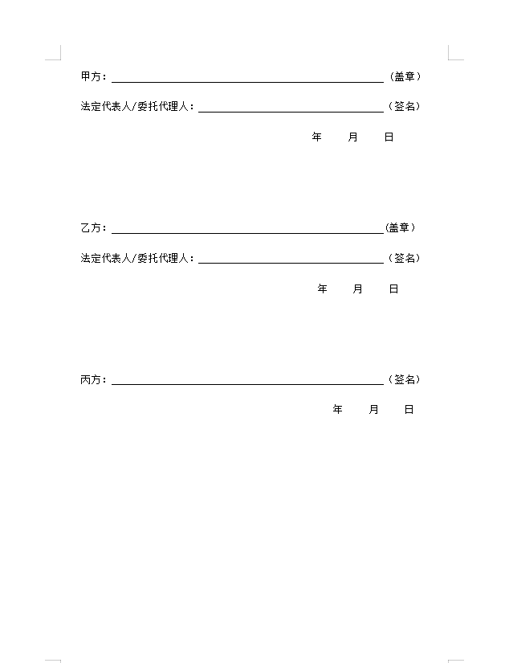
合同封面与签字盖章处的三方应保持一致

Slide 31


名称错误
分隔符错误
人民币符号错误
大小写不一致

Slide 32
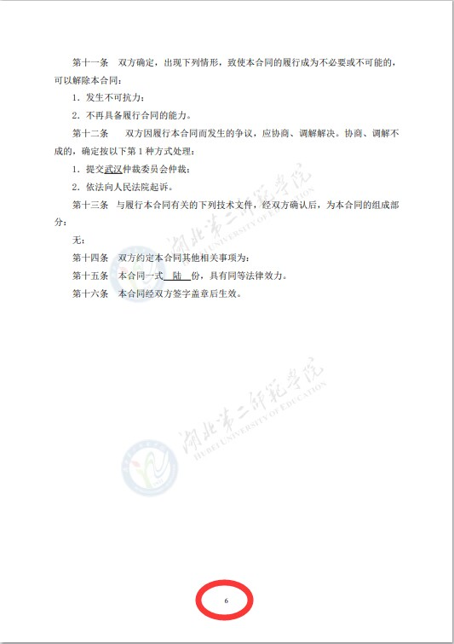
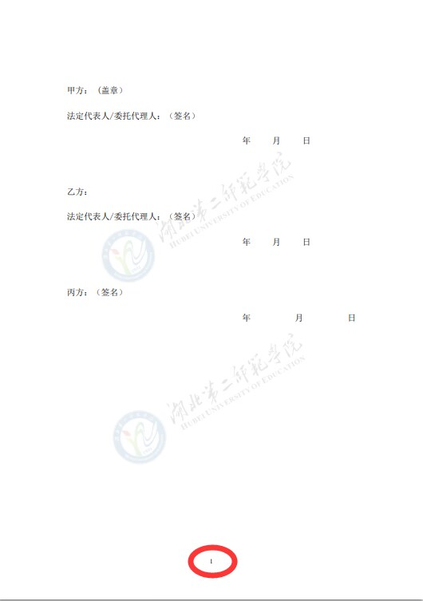
页码编号错误

Slide 33
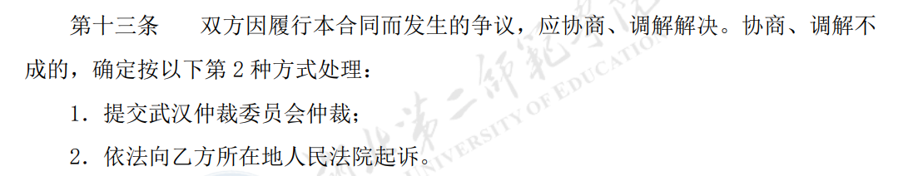
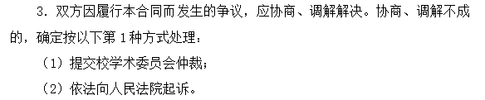
发生争议（横向合同）的处理，可参考图一
发生争议（横向合同补充合同）的处理，可参考图二

Slide 34

“合同文本上传”处同时存在原稿和修改稿，此处只需保留修改后的合同

Slide 35
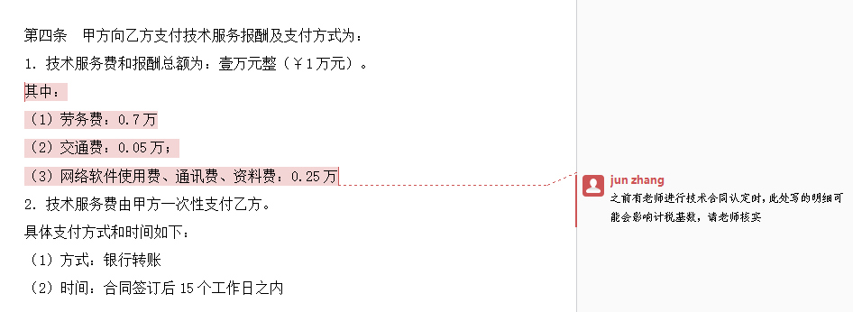
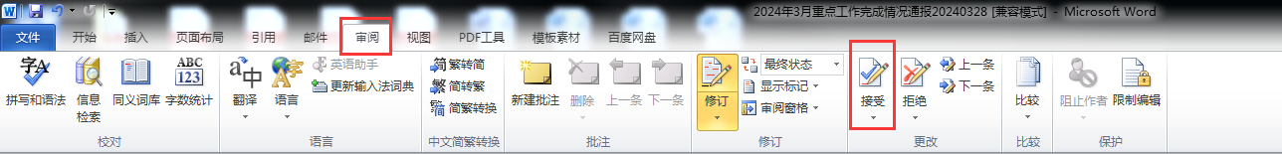
打印的横向合同，有修改的内容。提交前，在word的“审阅”中，点击“接受”全部修改内容

Slide 36
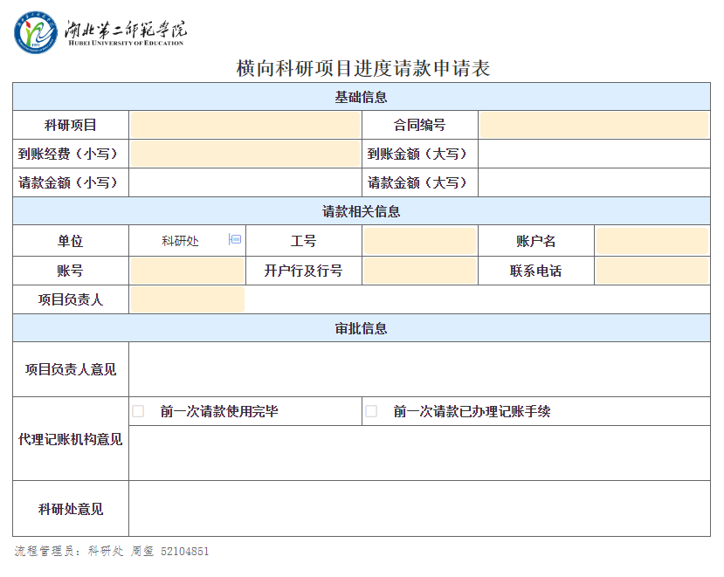
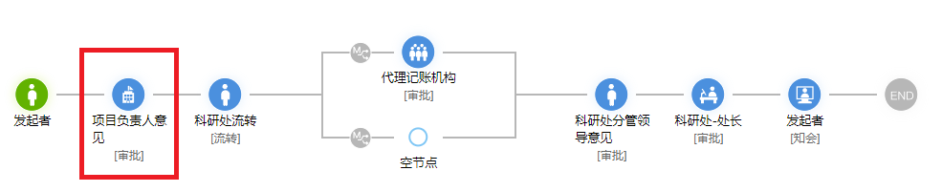
OA中的进度请款申请，发起者填写申请表后，流程中的项目负责人审核，应为横向项目的负责人

Slide 37
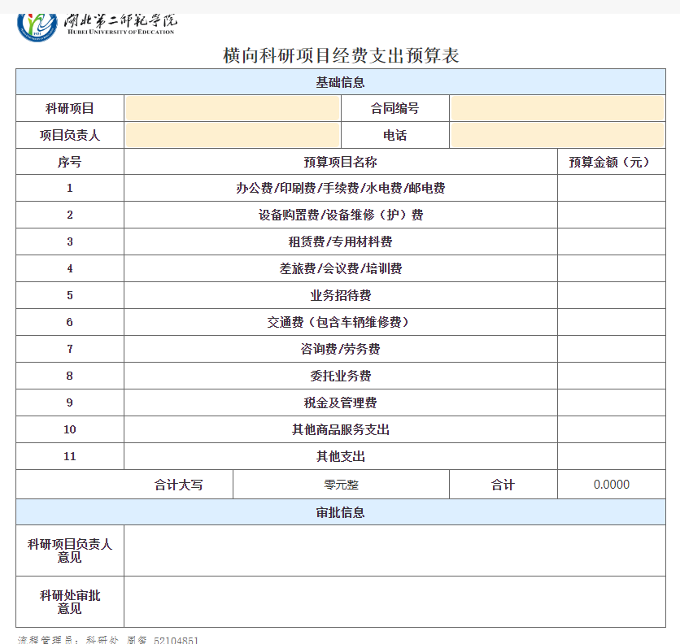
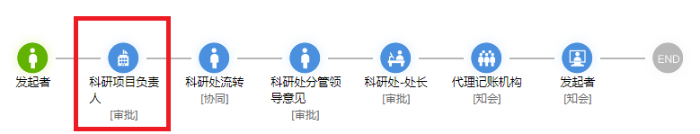
OA中的经费支出预算，为项目总额的预算。
发起者填写预算表后，流程中的项目负责人审核，应为横向项目的负责人

